Slide 1
Разработка алгоритма обнаружения свободных парковочных мест рядом с жилыми домами с использованием нейросетей
Санкт-Петербургский государственный электротехнический университет им.
В.И. Ульянова (Ленина)
Выполнила: Костебелова Елизавета Константиновна, гр. 0303
Руководитель: Борисенко Константин Алексеевич, к.т.н., доцент
Санкт-Петербург, 2024

Slide 2
Цель и задачи
Актуальность: повышение удобства поиска парковки для автомобилей в городах с применением нейросетей
Цель: Упростить автолюбителям поиск парковки во дворах жилых домов
Задачи:
Разбор аналогов и выбор нейросетей
Выбор метрик для оценки моделей
Определение алгоритма обучения
Создание и обработка датасета
Обучение моделей нейросетей и составление сравнительной характеристики полученных результатов

Slide 3
Разбор аналогов и выбор нейросетей
Таблица 1. Сравнение аналогов.
Критерий/Аналог | Учёт бесплатных парковок | Актуальные данные о количестве свободных парковочных мест | Применение детектирования по фото или видео
«Парковки Санкт-Петербург» | Не ведётся | Доступны | Не применяется
«Яндекс.Парковки» | Ведётся | Не всегда актуальны | Не применяется
«Умные парковки» | Ведётся | Доступны | Применяется, но присутствуют частые затруднения
«Парковки России» | Не ведётся | Доступны | Не применяется
«GetPark: паркшеринг сервис» | Не ведётся | Доступны | Не применяется

Slide 4
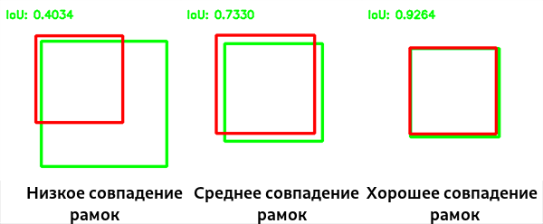
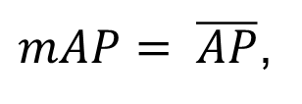
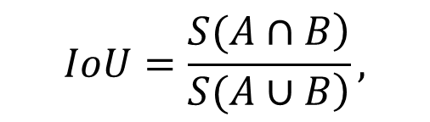
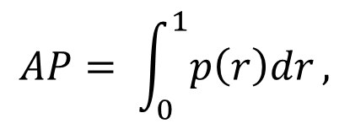
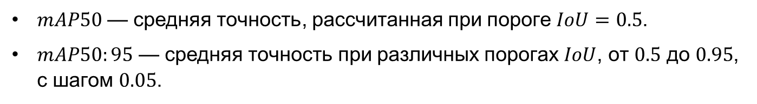
Выбор метрик для оценки моделей
Intersection over Union, IoU — отношение площадей ограничивающих рамок
$$IoU=\frac{\left.S(A∩B\right)}{\left.S(A∪B\right)},$$
где $A$ и $B$ – предсказанная ограничивающая рамка и настоящая ограничивающая рамка соответственно
mean Average Precision, $mAP$— усреднённая по всем категориям величина средней точности (англ. Average Precision, AP)
$$AP= \int_{0}^{1}{p\left(r\right)dr},$$
$mAP= \overline{AP}$,
где $p$ – точность, $r$ – полнота из предположения, что ограничивающая рамка определена верно, если $IoU≥0.5$
$mAP50$ — средняя точность, рассчитанная при пороге $IoU=0.5$.
$mAP50:95$ — средняя точность при различных порогах $IoU$, от $0.5$ до $0.95$, с шагом $0.05$.

Slide 5
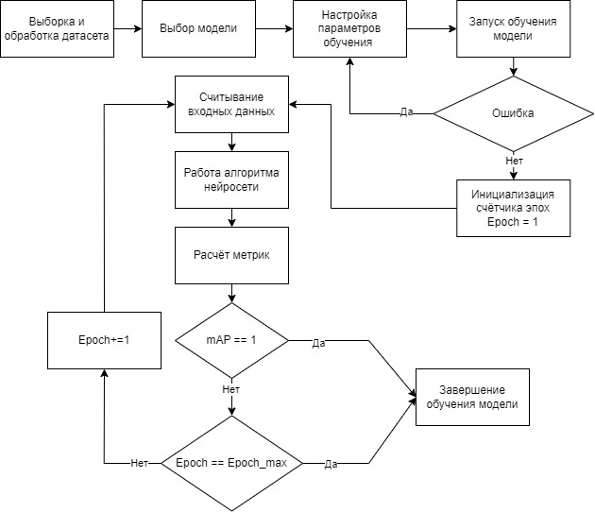
Определение алгоритма обучения

Slide 6
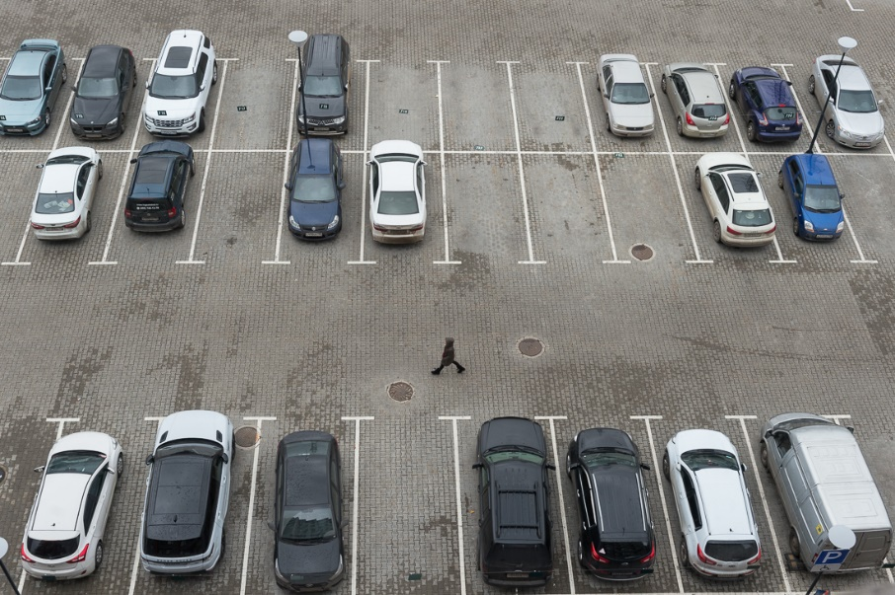
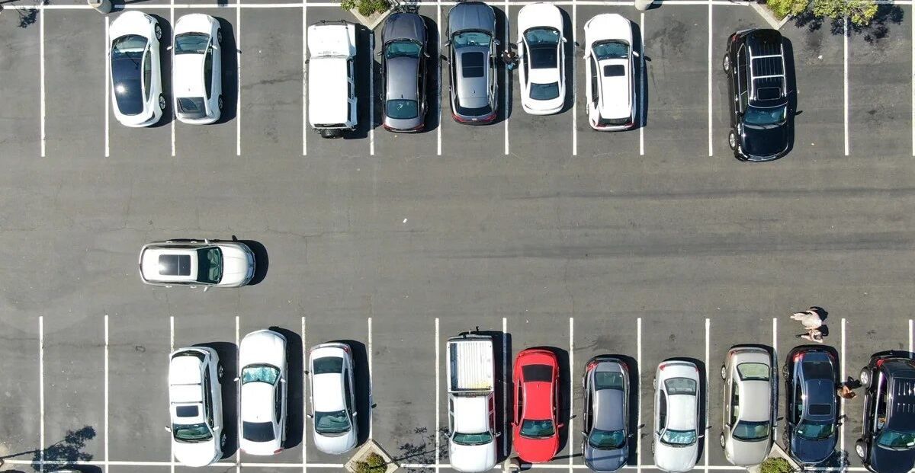
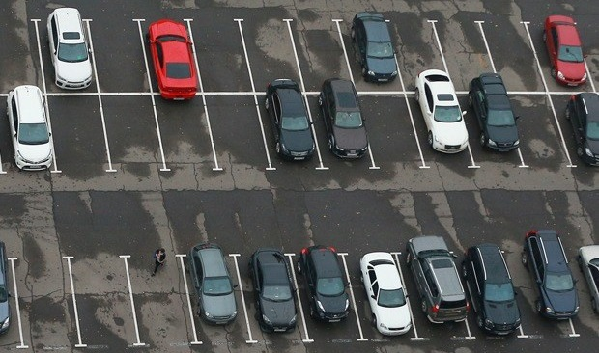
Создание и обработка датасета
Тренировочный набор составляет 1122 фотографии, а проверочный – 180.
Изображение во время облачной погоды
Изображение во время солнечной погоды
Изображение во время дождливой погоды

Slide 7
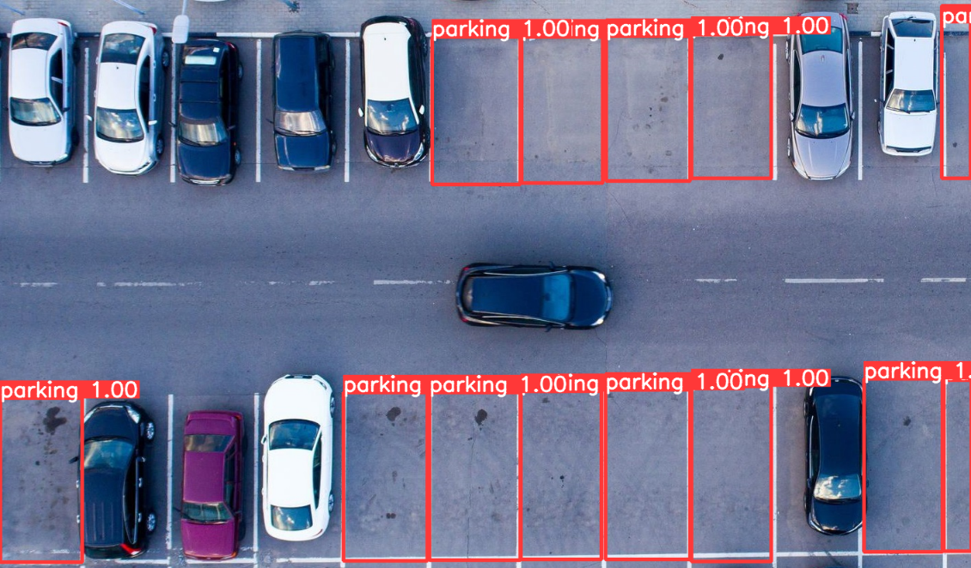
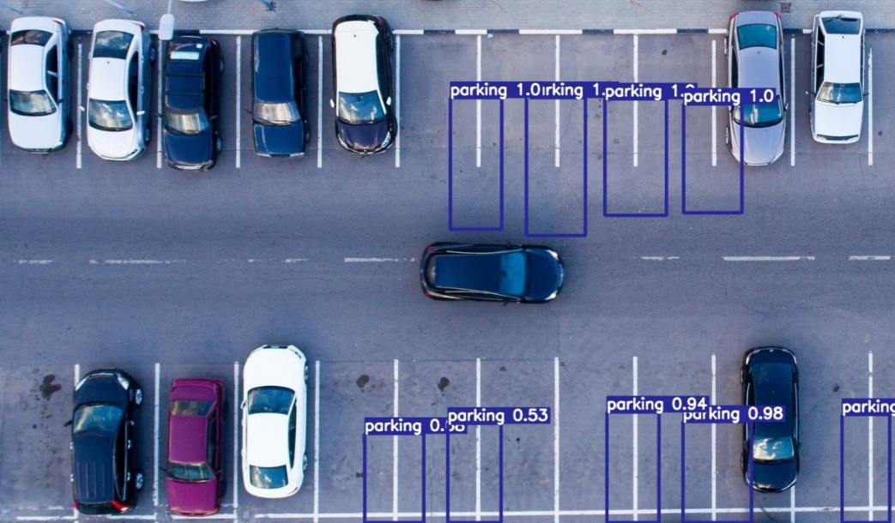
Обучение моделей
Параметры системы: Профессор – Intel(R) Core(TM) i5-10300H CPU @ 2.50GHz.
Оперативная память – 16,0 ГБ.
Видеокарта – NVIDIA GeForce GTX 1650.
Параметры для обучения YOLO: Эпохи обучения (epochs) – 50. Размер пакета (batch) – 16. Размер изображений (image_size) – 640.
Параметры для обучения Faster R-CNN: Эпохи обучения (epochs) – 50. Размер пакета (batch) – 2.
Результат детектирования
обученной модели YOLO Small
Результат детектирования
обученной модели Faster R-CNN ResNet-50

Slide 8
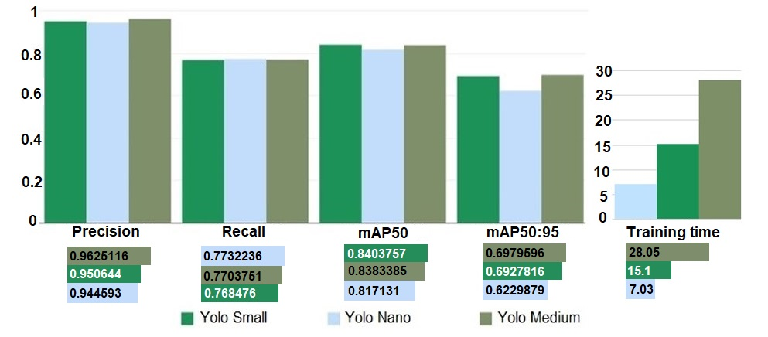
Составление сравнительной характеристики полученных результатов. Модели YOLO.
Сравнительная диаграмма метрик оценки качества обучения
Модель Small имеет лучшие показатели относительно точности и времени обучения.
Для визуализации и отслеживания обучения трёх моделей, использовался фреймворк для изучения экспериментов машинного обучения — ClearML.

Slide 9
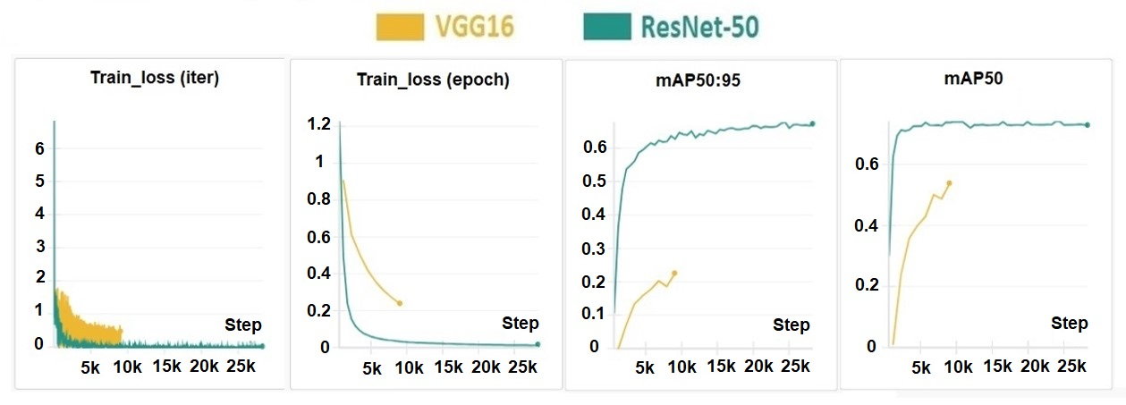
Составление сравнительной характеристики полученных результатов. Модели Faster R-CNN.
Сравнительные графики изменения метрик оценки качества обучения
Модель ResNet-50 обладает лучшими показателями, за исключением времени обучения модели.
Для отслеживания и визуализации процесса глубокого обучения использовался набор инструментов машинного обучения Weights & Biases.

Slide 10
Составление сравнительной характеристики полученных результатов.
Таблица 2. Сравнение моделей.
Модель/Критерий | mAP50 | mAP50:95 | Время обучения
YOLO Nano | 73.8% | 56% | 7 часов 2 минуты
YOLO Small | 84.1% | 69.3% | 15 часов 6 минут
YOLO Medium | 83.8% | 69.8% | 28 часов 3 минуты
Faster R-CNN ResNet-50 | 73% | 67.3% | 10 часов 58 минут
Faster R-CNN VGG16 | 53.9% | 22.6% | 1 час 35 минут

Slide 11
Заключение
Было успешно обучено несколько нейросетей детектированию нового объекта «parking»
Исследованы и оценены по выбранным метрикам обученные модели нейросетей YOLO и Faster R-CNN
Проведено сравнение результатов скорости обучения и качества способности обнаружения каждой модели
Сделан вывод о том, что модель YOLO Small демонстрирует наилучшие показатели точности обнаружения свободных парковочных мест при относительно низком времени обучения
Для достижения более высокой точности обнаружения требуется использование вычислительной техники с большей мощностью
Дальнейшие исследования могут быть направлены на оптимизацию модели YOLO Small для повышения точности обнаружения, а также на разработку приложений, использующих обученную модель, для определения свободных парковочных мест во дворах жилых домов.

Slide 12
Апробация работы
Репозиторий проекта: https://github.com/Kostebelova-Elizaveta/vkr_0303_KostebelovaEK_parking_detecting_cnn

Slide 13
Запасные слайды

Slide 14
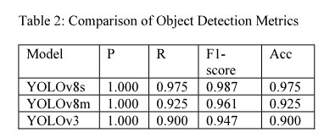
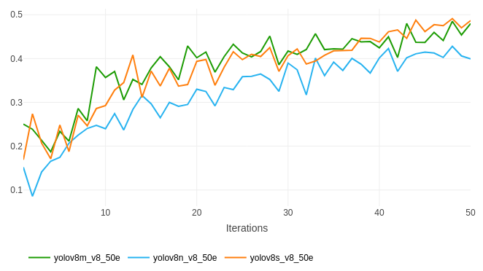
Результаты обучения моделей YOLO из научных статей
“Real-Time Car Parcing Detection with Deep Learning in Different Lighting Scenarios”
Авторы: Fatema H. Yusuf and Mohab A. Mangoud
mAP50
“Train YOLOv8 on Custom Dataset – A Complete Tutorial”
Автор: Sovit Rath

Slide 15
Время, затраченное на детектирование объектов на одной фотографии
YOLO Nano:
real:0,609s
user: 0,257s
sys: 0,056s
YOLO Small:
real: 0,623s
user: 0,258s
sys: 0,059s
Faster r-cnn ResNet50:
real: 0,629s
user: 0,550s
sys: 0,078s
Faster r-cnn VGG16:
real: 0,608s
user: 0,542s
sys: 0,072s
YOLO Medium
real: 0,638s
user: 0,282s
sys: 0,060s
real – общее время, затраченное программой.
user – время, затраченное программой в пользовательском режиме.
sys – время, затраченное программой в режиме ядра.

